Slide 1
Семейное чтение - бесконфликтный метод воспитания:
читаем вместе стихи и сказки
Ольга Николаевна Мачехина
доктор педагогических наук,
профессор Московского городского педагогического университета,
руководитель международного проекта «Страна Читалия»

Slide 2
Разбираемся в понятии «семейное чтение»
Мелентьева Юлия Петровна – советский и российский учёный в области библиотековедения, доктор педагогических наук, профессор, действительный член РАО, заведующий отделом читателеведения и культуры чтения.

Slide 3
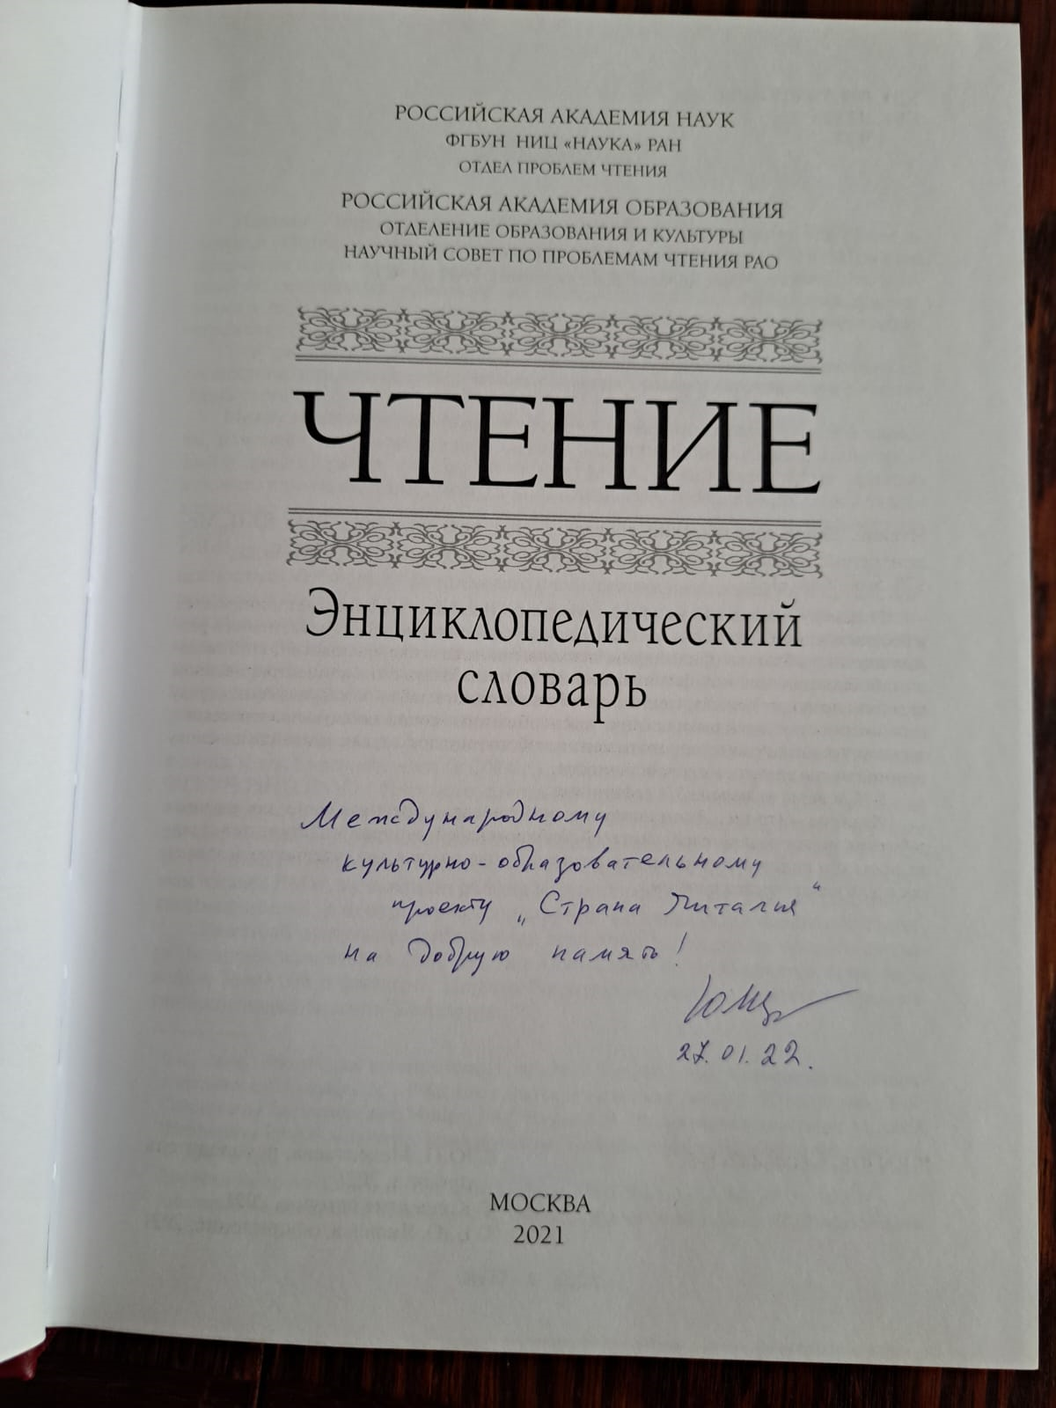

Slide 4
Отличительные признаки модели семейного чтения
1. В основе семейного чтения лежит практика «чтения вслух», в отличие от «чтения про себя»;
2. Модель «семейное чтение» предполагает совместное (но не коллективное) действие;
3. Модель «семейное чтение» тесно связано с понятием личная, частная, домашняя, семейная библиотека как библиотеки особого вида.
4. Модель «семейного чтения» тесно связано с появлением такого «нового читателя», как женщина, хотя и роль мужчины, отца здесь весьма значительна.
5. В модели «семейное чтение», в отличие от других моделей, одномоментно реализуются практически все важнейшие функции чтения (такие, как познавательная, воспитательная, развивающая, развлекательная, коммуникационная).

Slide 5
Почему семейное чтение - бесконфликтный метод воспитания?
Семейное чтение — это способ общения между родителями и детьми, метод воспитания и хороший досуг.
Чтение сближает и способно разрешить некоторые семейные проблемы, построенные на взаимном недопонимании.
Информация, воспринимаемая на слух, прекрасно развивает фантазию и богатое воображение ребёнка.
Задавая вопросы, беседуя о прочитанном с ребёнком, можно научить его самостоятельно мыслить и анализировать информацию.
Дети, которым часто читают, чувствуют близость, защищённость, безопасность.

Slide 6
Почему семейное чтение - бесконфликтный метод воспитания?

Slide 7
ТЕРАПЕВТИЧЕСКИЕ СКАЗКИ «СКАЗОЧНОЙ МАМЫ»

Slide 8
39 классических сказок, которые помогут преодолеть 13 трудных ситуаций рекомендации сказочной мамы Татьяны Нененко☺
1. Ребёнок ленится — И. Крылов «Стрекоза и муравей»,
А. Пушкин «Сказка о попе и его работнике Балде», В. Одоевский «Мороз Иванович».
2. Ребёнок ведёт себя агрессивно — Г. Х. Андерсен «Снежная
Королева», О. Пройслер «Маленькая колдунья», В. Губарев «Королевство кривых зеркал».
3. Ребёнку не хватает храбрости — польская народная сказка «Великаны и храбрый пастушок», Г. Х. Андерсен «Стойкий оловянный солдатик», русская народная сказка «Кощей Бессмертный».
4. Ребёнок завидует — русская народная сказка «Поди туда — не знаю куда, принеси то — не знаю что», Братья Гримм «Белоснежка», Ш. Перро «Золушка».
5. Ребёнок ничем не интересуется, апатичен — Л. Кэррол «Алиса в стране чудес», А. Милн «Винни Пух», Р. Распэ «Приключения барона Мюнхаузена».
6. Ребёнок ворует — С. Аксаков «Аленький цветочек», русская народная сказка «Кот, петух и лиса», А. Линдгрен «Малыш и Карлсон, который живёт на крыше».

Slide 9
39 классических сказок, которые помогут преодолеть 13 трудных ситуаций рекомендации сказочной мамы Татьяны Нененко☺
7. Ребёнок ничего не хочет делать сам, несамостоятелен —Р. Киплинг «Книга джунглей», Э. Успенский «Дядя Фёдор, пёс и кот», Ю. Олеша «Три толстяка».
8. Ребёнок не желает ходить в школу — Дж. Роулинг «Гарри Поттер», А. Толстой «Золотой ключик, или Приключения Буратино», Е. Велтистов «Электроник — мальчик из чемодана».
9. Ребёнок всего боится — А. Волков «Волшебник Изумрудного города», К. Чуковский «Доктор Айболит», А. Кириллов «Ничуть не страшно».
10. Ребёнок жадничает — А. Пушкин «Сказка о рыбаке и рыбке», Р. Даль «Чарли и шоколадная фабрика», Г. Х. Андерсен «Дюймовочка».
11. Ребёнок никого не слушает — Н. Носов «Приключения Незнайки и его друзей», С. Лагерлёф «Чудесное путешествие Нильса с дикими гусями», С. Маршак «Сказка о глупом мышонке».
12. Ребёнок не уверен в себе — Дж. Толкин «Властелин колец», Г. Х. Андерсен «Гадкий утёнок», Ш. Перро «Кот в сапогах».
13. Ребёнок капризничает — В. Воробьёв «Капризка», Г. Х. Андерсен «Свинопас», С. Маршак «Двенадцать месяцев».

Slide 10
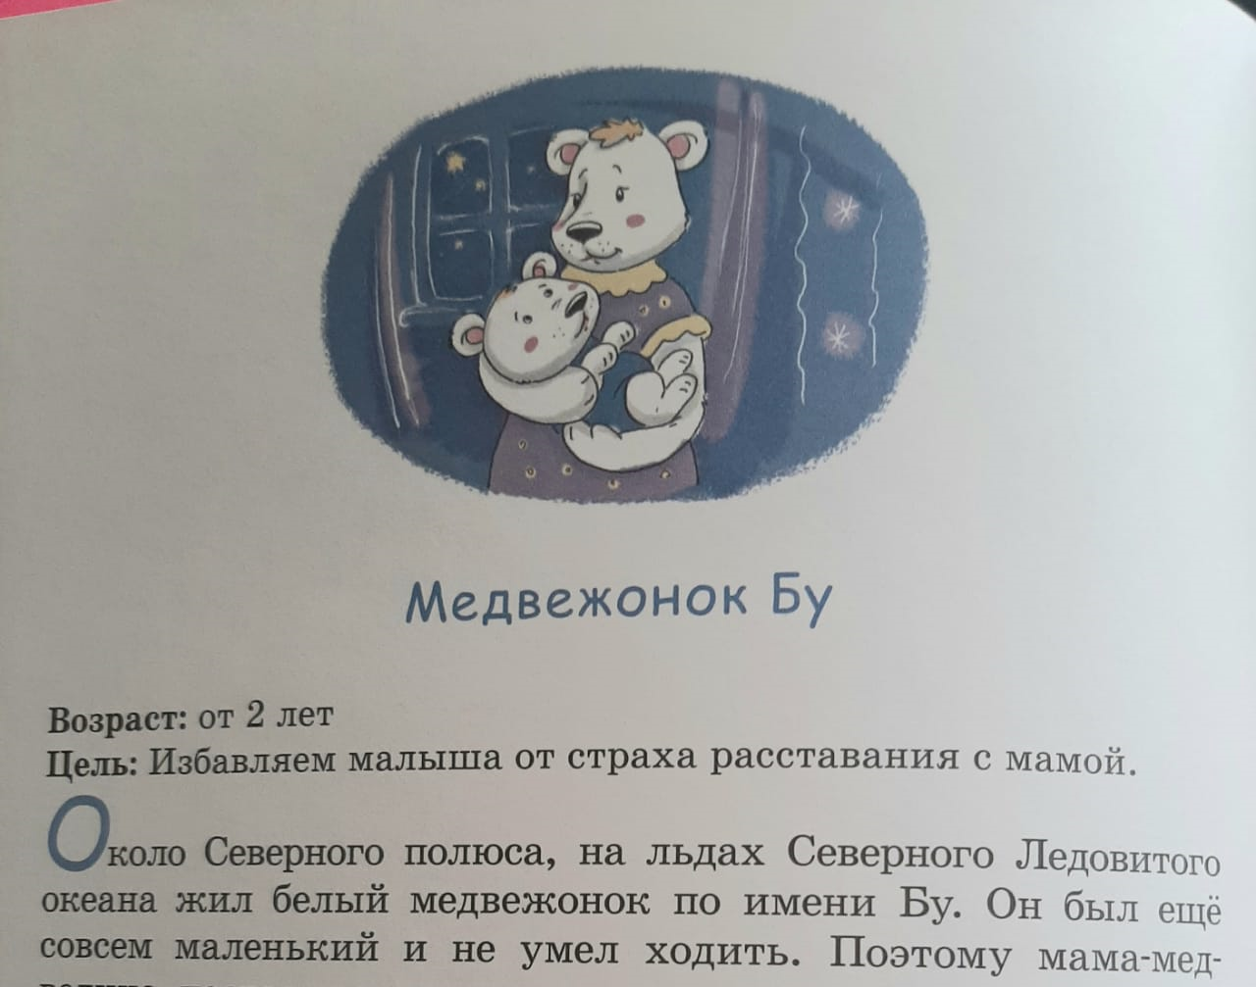
Сказочная мама Татьяна Нененко знает ответ на многие вопросы. Вопрос № 1: Как избавить детей от детских страхов при помощи сказки?

Slide 11
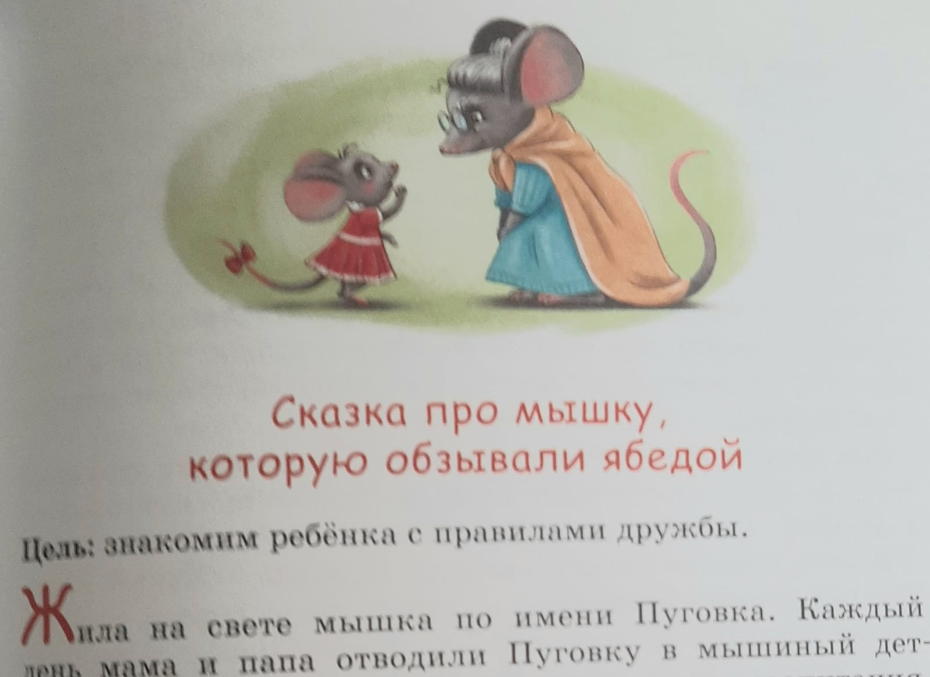
Вопрос № 2: Как помочь социализации ребёнка при помощи сказки? Татьяна Нененко – книга «Маленькие помощницы в большом деле»

Slide 12
ТЕРАПЕВТИЧЕСКИЕ СКАЗКИ ВИКТОРИИ ЦАРИННОЙ

Slide 13
Царинная Виктория Анатольевна, автор литературных статей и произведений для детей, переводчик, в том числе, «со сказочного»☺
«…как же порой хочется снова оказаться в детстве, когда всё вокруг кажется необыкновенным: собранная малина — самой сладкой и сахарной, идущий дождь — тёплым, от которого просто невозможно заболеть, а связанные бабушкой носки не колючими, а мягкими, слегка щекочущими пятки.
✅ Приглашаю пап, мам, бабушек, дедушек, самых маленьких слушателей-читателей и всех-всех-всех в сообщество Сказочные истории от Виктории Царинной».

Slide 15
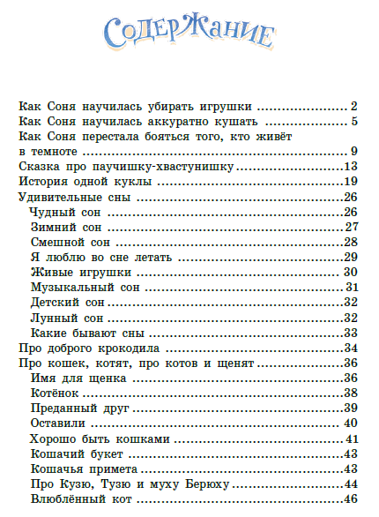
СТИХИ!!! Терапевтические! Светлана Юрушкина – детская поэтесса и писательница

Slide 18
Что можно и нужно делать, чтобы избегать конфликтных ситуаций и успешно выходить из них, если не удалось избежать?
Читайте и обсуждайте вместе с ребенком уже готовые терапевтические сказки и стихи.
Рисуйте, лепите, конструируйте вместе по мотивам терапевтических сказок и стихов, обсуждайте с ребёнком эти рисунки.
Смотрите ДОБРЫЕ, конструктивные видео – мультфильмы, фильмы, передачи.
Отыгрывайте ситуации из сказок и стихов на игрушках или пластилине.
СОБИРАЙТЕ КОЛЛЕКЦИЮ РИСУНКОВ И ПОДЕЛОК! ЭТО – ЦЕННОСТИ!
Делайте более позитивными концовки сказок, позитивно провоцируйте креатив.
Сочиняйте сказки вместе с ребенком и обсуждайте их.
Делайте буктрейлеры и участвуйте в конкурсе «СТРАНА ЧИТАЛИЯ»😊

Slide 19
Пример семейного буктрейлера для международного конкурса «Страна Читалия»

Slide 22
Наши
социальные сети

